Slide 1
서보 모터

Slide 2
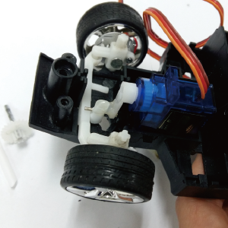
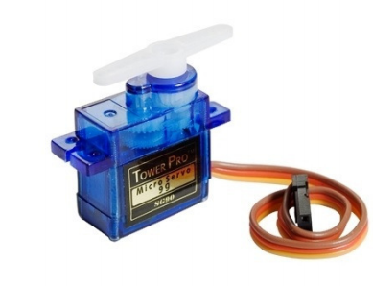
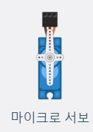
서보 모터 (Servo Motor)
DC 모터와 달리 속도와 각도를 모두 제어하는 모터,
RC카의 방향제어, 로봇의 관절 제어, 잠금잠치 열고 닫을때 등에 활용.

Slide 3
라이브러리 사용.
이전에 초음파 센서에서 시간값을 읽기 위해 pulseIn() 함수를 직접 입력했습니다.
이번에는 서보모터를 제어하기 위해 라이브러리를 사용합니다.
서킷에서 라이브러리 추가하는 방법도 배워보겠습니다.

